Slide 1
Make it happen – bilingualer Unterricht im Fach Kunst
REALSCHULE BAYERN
20.09.2023 Miriam Puireux

Slide 2
AGENDA
AGENDA
A Vorgehensweise – Kunst bilingual Einführung
B Schnupperstunde / Vorkurs Topics C Methodische Tipps und Unterrichtsbeispiele

Slide 3
Make it happen - bilingualer Unterricht im Fach Kunst
A VORGEHENSWEISE
Motivation und Begeisterung für Kunst auf Englisch schaffen!
Erste Begegnung bei der Information zum Wahlpflichtfach
für Schülerinnen und Schüler der Jahrgangsstufe 6
für Erziehungsberechtigte am Informationsabend
Schnupperstunden – optional oder direkt im Kunstunterricht
Picture dictation
Colour and tools puzzle / memory game

Slide 4
Make it happen - bilingualer Unterricht im Fach Kunst
B Schnupperstunde / Vorkurs Topics
Schnupperstunde – picture dictation
Scaffolding picture plane with vocab: foreground – background
left/right hand top / bottom corner /side – centre / middle – horizon line
gestützt durch Zeichnung an Tafel/ Dokumenten-Kamera
picture dictation
In the middle of your picture there is a big house.
The house has a door and two windows.
On the roof of the house there is a chimney…
Grafik urheberrechtlich geschützt

Slide 5
Make it happen - bilingualer Unterricht im Fach Kunst
B Schnupperstunde / Vorkurs Topics
Schnupperstunde – picture dictation
Dieses „Gerüst“ kann je nach Klasse und Zeit einfacher oder schwerer gemacht werden, durch:
Hinzufügen von Adjektiven, Größenangaben, spezifische Formen (round window)
Nach dem „picture dictation“ noch das „colour-it-in dictation“
Wortschatz anpassen
Kann immer wieder auch als WARM-UP für picture-based speaking in höheren Klassen angewandt werden ☺!
Unbekannte Wörter, Begriffe werden während des Diktats entweder erklärt oder kurz zeichnerisch dargestellt.
Link unten verweist auf das Bespielbild
Quelle: wwwtheachingenglish.org.uk / activities © BBC/British Council 2004

Slide 6
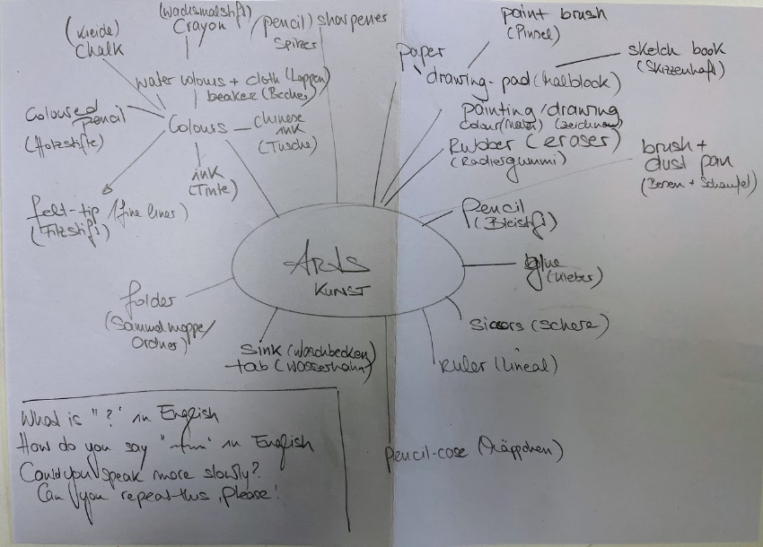
Make it happen - bilingualer Unterricht im Fach Kunst
B Schnupperstunde / Vorkurs Topics
B Schnupperstunde / Vorkurs Topics
Vorkurs – Themen / Möglichkeiten des Einstiegs
Vokabeln , Tools und Techniken
Mindmaps - basic vocabulary / focus on, e.g. colours, tools..
GAMES – Memory / I spy with my eye (besonders zur Festigung des Wortschatzes)
Bild urheberrechtlich geschützt

Slide 7
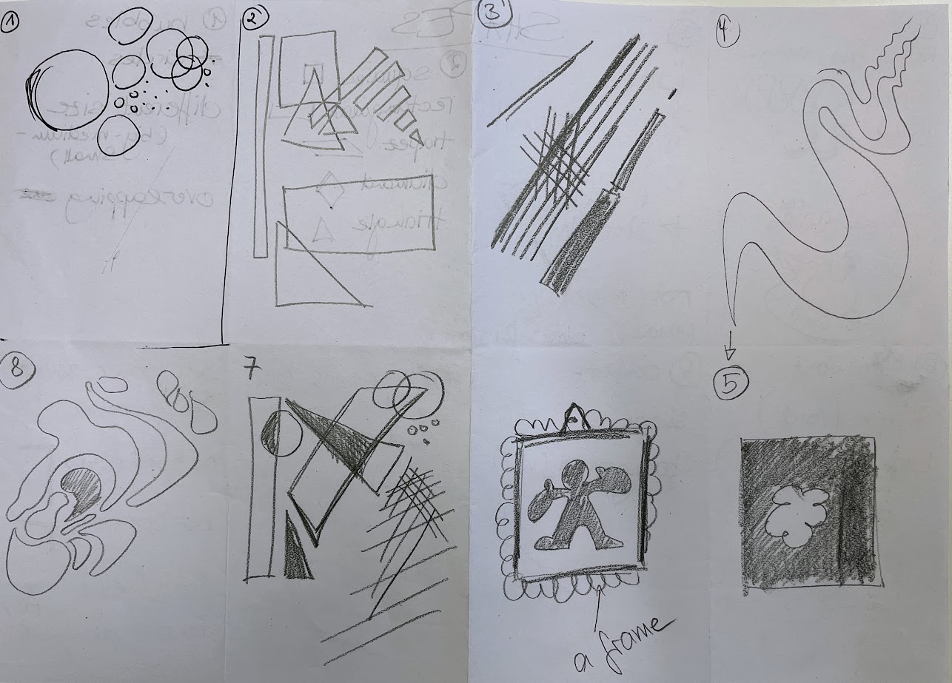
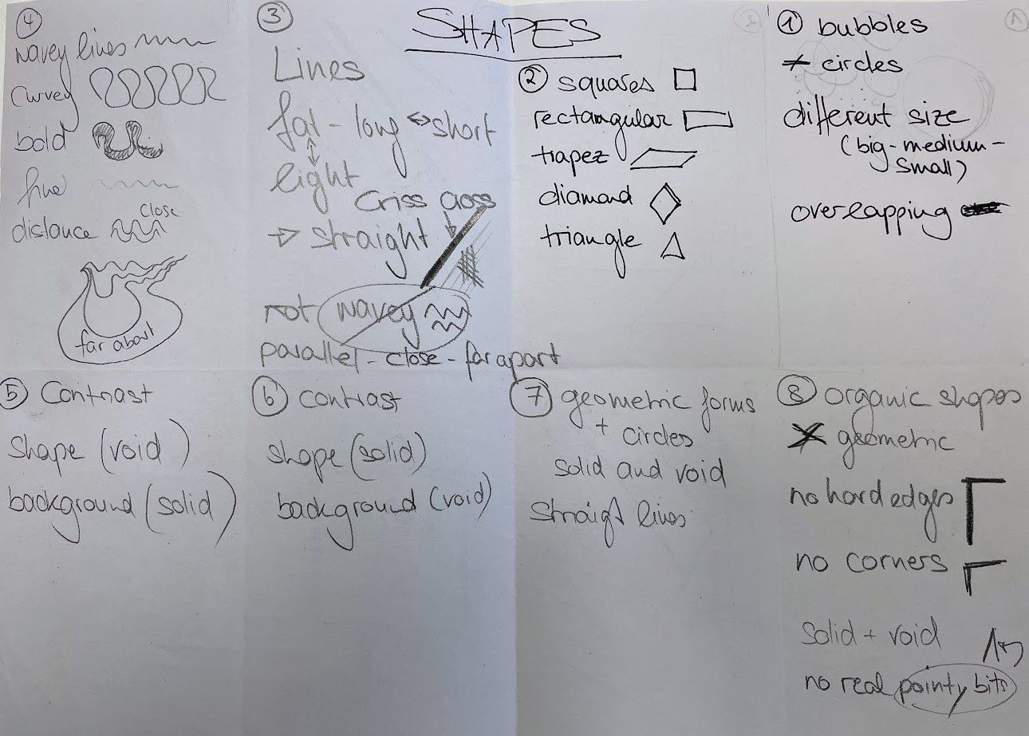
Make it happen - bilingualer Unterricht im Fach Kunst
B Schnupperstunde / Vorkurs Topics
Vorkurs – Themen / Möglichkeiten des Einstiegs
lines and shapes /elements of ART
Bilder urheberrechtlich geschützt

Slide 8
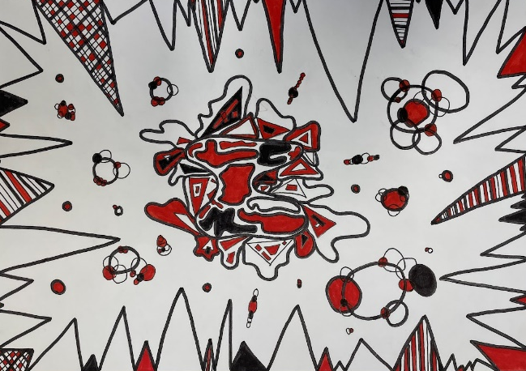
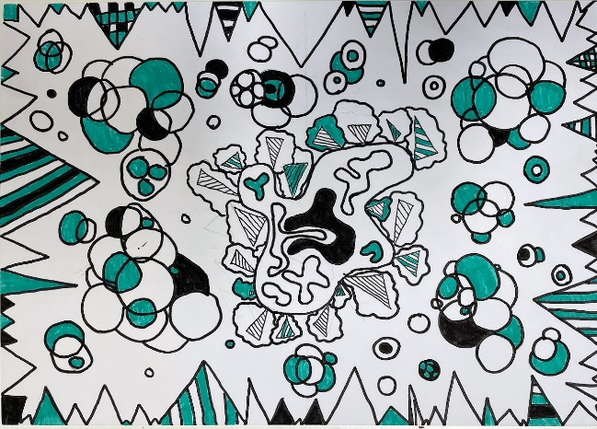
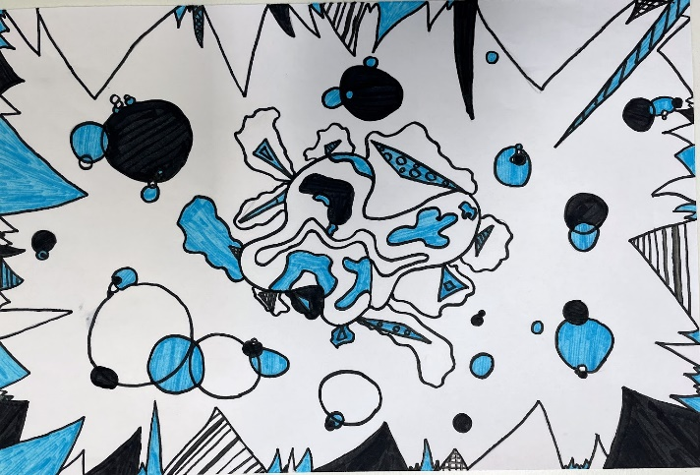
Make it happen - bilingualer Unterricht im Fach Kunst
B Schnupperstunde / Vorkurs Topics
Vorkurs – Themen / Möglichkeiten des Einstiegs
dictation – abstract ART
Beispiele Schülerarbeiten
live worksheets elements of art
Bilder urheberrechtlich geschützt

Slide 9
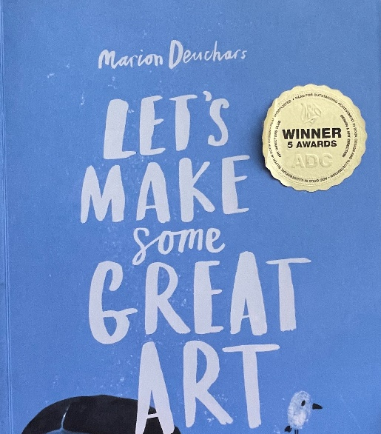
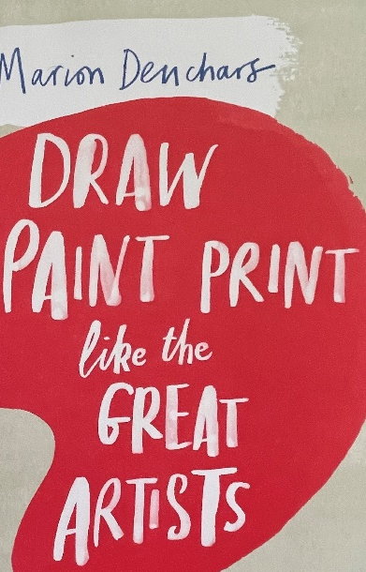
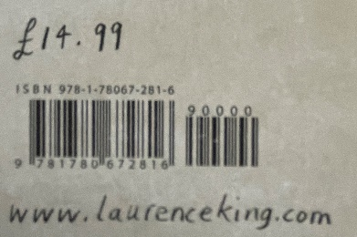
Make it happen - bilingualer Unterricht im Fach Kunst
C Methodische Tipps und Unterrichtsbeispiele
Ideen, Material, Stunden – BÜCHER
Marion DEUCHARS „LET‘S MAKE some GREAT ART“ & „ „DRAW PAINT PRINT like the GREAT ARTISTS“

Slide 10
Make it happen - bilingualer Unterricht im Fach Kunst
C Methodische Tipps und Unterrichtsbeispiele
Marion DEUCHARS – BEISPIELE aus „LET‘S MAKE some GREAT ART“ & „DRAW PAINT PRINT like the GREAT ARTISTS“
VORKURS
Beispiele aus dem Buch zur Schraffur / Schattierung und „postcard“
Jahrgangsstufe 7
Beispiele aus dem Buch zu „hatchig / crosshatching, textures, decalcomania, comic“
Jahrgangsstufe 8
Bildmaterial entfernt „ how to draw a face“, „photomontage“ und „Frida Kahlo“
Jahrgangsstufe 9
Bildmaterial zu „Magritte“ und „Andy Warhol“

Slide 11
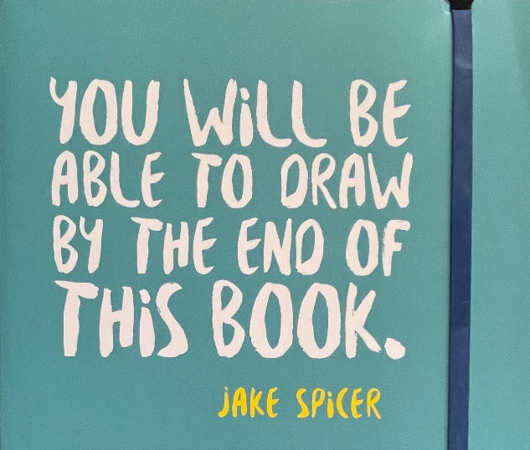
Make it happen - bilingualer Unterricht im Fach Kunst
C Methodische Tipps und Unterrichtsbeispiele
Ideen, Material, Stunden – BÜCHER
Jake SPICER „You will be able to draw by the end of this book“
Jake SPICER – BEISPIELE aus „You will be able to draw by the end of this book“
Bildmaterial zu: „tonal values, arrangements exercise, viewfinder material, distance, detail and trapped shapes exercise“

Slide 12
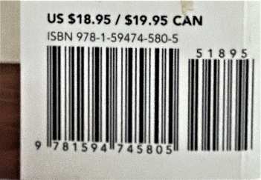
Make it happen - bilingualer Unterricht im Fach Kunst
C Methodische Tipps und Unterrichtsbeispiele
Ideen, Material, Stunden – BÜCHER
VIIZ (Élodie Chaillous & Vahram Muratyan) „FILL IN THE BLANK“
Bilder urheberrechtlich geschützt
Design & Gestaltung
Bildmaterial: „ label designer, cans, app designer, snack addict, skater,
team owner“
Perspektive, Collage, Zwischenthema
Bildmaterial aus dem Buch mit Landschaften, Städten, Billboards u. a.

Slide 13
Make it happen - bilingualer Unterricht im Fach Kunst
C Methodische Tipps und Unterrichtsbeispiele
Ideen, Material, Stunden – INTERNET
Julianna Ku(Ü?)nstler – Zeichenschule, Arbeitsblätter und Stundenvorschläge
ArtClass 1 and more
Kunstler example shading patterns
you tube Kunstler elements of art LINE
ART history - Baroque slides
lesson ComputerGraphics
Kunstler freut sich, wenn man ihre Stunden verwendet, adaptiert, möchte aber gern als Urheberin genannt werden.
Free School – famous artists explained for kids – einfache Sprache mit Untertiteln
free school example van Gogh
free school monet
In Kombination mit Arbeitsblätter- und ÜbungsCreator

Slide 14
Make it happen - bilingualer Unterricht im Fach Kunst
C Methodische Tipps und Unterrichtsbeispiele
Ideen, Material, Stunden – INTERNET
Art VOCABULARY – and lessons
ArtMuseum Arizona
mit Arbeitsblättern
zur Bildbeschreibung
kiddle - browser for kids (definitions and more)
NationalARTGallery terminology and lessons
MoMA glossary
TATE ARt TermS
AlbeArtGallery principle of ART

Slide 15
Make it happen - bilingualer Unterricht im Fach Kunst
D Kontakt
Ideen, Material, Stunden – INTERNET
…oder auch einfach „GOOGLE BILDER“ Suche ☺
Bildmaterial zu „elements and principles of ART, shapes, lines
Kontakt
StRin (RS) Miriam Puireux
Arbeitskreis Bilingual am ISB miriam.puireux@rs-neusaess.de

